Slide 1
Государственная итоговая аттестация по физике в новой форме
Сургут, 2013

Slide 2
Проведение экспериментальных заданий на Г(И)А в новой форме в 9 классе

Slide 3
Требования к уровню подготовки, освоение которых проверяется заданиями КИМ
(из спецификации КИМов в 2013 году)

Slide 4
Владение основами знаний о методах научного познания и экспериментальными умениями:
1. Умение формулировать (различать) цели проведения (гипотезу) и выводы описанного опыта или наблюдения.
2. Умение конструировать экспериментальную установку, выбирать порядок проведения опыта в соответствии с предложенной гипотезой.
3. Умение проводить анализ результатов экспериментальных исследований, в том числе, выраженных в виде таблицы или графика.
4. Умение использовать физические приборы и измерительные инструменты для прямых измерений физических величин (расстояния, промежутка времени, массы, силы, силы тока, электрического напряжения) и косвенных измерений физических величин (плотности вещества; силы Архимеда; коэффициента трения скольжения; жесткости пружины; периода и частоты колебаний математического маятника; момента силы, действующего на рычаг; работы силы упругости при подъеме груза с помощью подвижного или неподвижного блока; работы силы трения; оптической силы собирающей линзы; электрического сопротивления резистора; работы и мощности тока).

Slide 5
Владение основами знаний о методах научного познания и экспериментальными умениями:
5. Умение представлять экспериментальные результаты в виде таблиц или графиков и делать выводы на основании полученных экспериментальных данных: о зависимости силы упругости, возникающей в пружине, от степени деформации пружины; о зависимости периода колебаний математического маятника от длины нити; о зависимости силы тока, возникающей в проводнике, от напряжения на концах проводника; о зависимости силы трения скольжения от силы нормального давления; о свойствах изображения, полученного с помощью собирающей линзы.
6. Умение проводить экспериментальную проверку физических законов и следствий: проверка правила для электрического напряжения при последовательном соединении резисторов; проверка правила для силы электрического тока при параллельном соединении резисторов.
7. Умение выражать результаты измерений и расчетов в единицах Международной системы.

Slide 6
Рекомендации по проведению Г(И)А по физике

Slide 7
Контрольные измерительные материалы ГИА по физике содержат экспериментальное задание, которое выполняется выпускниками с использованием реального лабораторного оборудования. Поэтому экзамен проводится в кабинетах физики, в которых должен быть противопожарный инвентарь и медицинская аптечка. Типовое электрооборудование кабинета физики должно обеспечивать лабораторные столы переменным напряжением с действующим значением 36-42В. При необходимости можно использовать другие кабинеты, отвечающие требованиям безопасного труда при выполнении экспериментальных заданий экзаменационной работы. В этом случае используются батарейные источники электрического тока.

Slide 8
Каждому экзаменуемому выдается пакет с индивидуальными экзаменационными материалами и комплект оборудования, в котором имеется все необходимое оборудование и измерительные приборы для выполнения экспериментального задания соответствующего варианта.

Slide 9
В рамках ГИА при использовании экспериментальных заданий на реальном оборудовании оценке подлежит только письменный отчет учащегося о ходе и результатах выполнения задания. Полученный учащимся результат измерений служит основанием для оценивания качества выполнения задания и вывода об уровне сформированности всей совокупности экспериментальных умений, которые использовались при его получении. Критерии проверки экспериментальных заданий требуют использования в рамках ГИА стандартизованного лабораторного оборудования. Все предлагаемые в экзаменационных вариантах экспериментальные задания сконструированы на базе оборудования и измерительных приборов из комплекта «ГИА-лаборатория», который создан на базе типовых наборов для фронтального лабораторного эксперимента для кабинета физики. Состав этих наборов отвечает требованиям надежности и требованиям к конструированию экспериментальных заданий банка экзаменационных заданий ГИА, а при использовании в учебном процессе обеспечивает формирование экспериментальных умений в рамках требований стандартов второго поколения. С описанием состава «ГИА-лаборатории» можно ознакомиться на сайте производителя комплектов оборудования www.td-school.ru.

Slide 10
На экзамене присутствует специалист по физике (учитель физики, не преподающий в данном классе), который проводит перед экзаменом инструктаж по технике безопасности и следит за соблюдением правил безопасного труда во время работы учащихся с лабораторным оборудованием. Инструктаж на рабочем месте имеет целью ознакомить учащихся с требованиями правильной организации и содержания рабочего места при выполнении экспериментального задания экзаменационной работы, с безопасными методами работы и правилами пользования защитными средствами, с возможными опасными моментами и правилами поведения при их возникновении. Он должен быть кратким, содержать четкие и конкретные указания и в необходимых случаях сопровождаться показом правильных и безопасных приемов выполнения работы. Примерная инструкция по технике безопасности приведена в Приложении 3 к спецификации КИМов ГИА 2013 г. по физике.

Slide 11
ИНСТРУКЦИЯ по правилам безопасности труда для учащихся при проведении экзамена в кабинете физики
1. Будьте внимательны и дисциплинированны, точно выполняйте указания организатора экзамена.
2. Не приступайте к выполнению работы без разрешения организатора экзамена.
3. Размещайте приборы, материалы, оборудование на своем рабочем месте таким образом, чтобы исключить их падение или опрокидывание.
4. Перед выполнением работы внимательно изучите ее содержание и порядок выполнения.
5. Для предотвращения падения стеклянные сосуды (пробирки, колбы) при проведении опытов осторожно закрепляйте в лапке штатива. При работе
с приборами из стекла соблюдайте особую осторожность.
6. При проведении опытов не допускайте предельных нагрузок измерительных приборов.
7. При сборке экспериментальных установок используйте провода (с наконечниками и предохранительными чехлами) с прочной изоляцией без видимых повреждений. Запрещается пользоваться проводником с изношенной изоляцией.
8. При сборке электрической цепи избегайте пересечения проводов.
9. Источник тока к электрической цепи подключайте в последнюю очередь. Собранную цепь включайте только после проверки и с разрешения организатора экзамена.
10. Не производите пересоединения в цепях до отключения источника электропитания.
11. Пользуйтесь инструментами с изолирующими ручками.
12. По окончании работы отключите источник электропитания, после чего разберите электрическую цепь.
13. Не уходите с рабочего места без разрешения организатора экзамена.
14. Обнаружив неисправность в электрических устройствах, находящихся под напряжением, немедленно отключите источник электропитания и сообщите об этом организатору экзамена.

Slide 12
В случае нарушения экзаменуемым правил безопасного труда при выполнении экспериментального задания специалист по физике, участвующий в проведении экзамена, лишает экзаменуемого права выполнять экспериментальное задание. Он забирает комплект оборудования и выставляет в экзаменационный бланк тестируемого 0 баллов за выполнение экспериментального задания с указанием причины (нарушение правил безопасного труда).

Slide 13
Проверку заданий с развернутыми ответами осуществляют эксперты, которые являются специалистами-предметниками и прошли специальную подготовку для проверки заданий 2013 года по материалам ФИПИ. Задания с развернутым ответом проверяются в соответствии с предложенными критериями оценивания. При этом для экспериментальных заданий учитываются те изменения, которые могли быть внесены в критерии оценивания в результате изменений характеристик оборудования.

Slide 14
Перечень комплектов оборудования для проведения Г(И)А выпускников 9 классов образовательных учреждений 2013 года (по новой форме) по физике

Slide 15
Комплекты оборудования из
«ГИА-лаборатории»

Slide 16
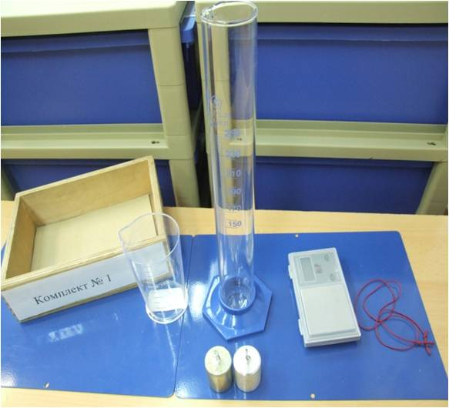
Комплект № 1
весы электронные
измерительный цилиндр (мензурка) с пределом измерения 250 мл, C = 2 мл
стакан с водой
цилиндр стальной на нити V = 26 см3, m = 196 г, обозначенный №1
цилиндр алюминиевый на нити V = 26 см3, m = 70,2 г, обозначенный № 2

Slide 17
Экспериментальное задание с использованием комплекта № 1.
Определение плотности твердого тела

Slide 18
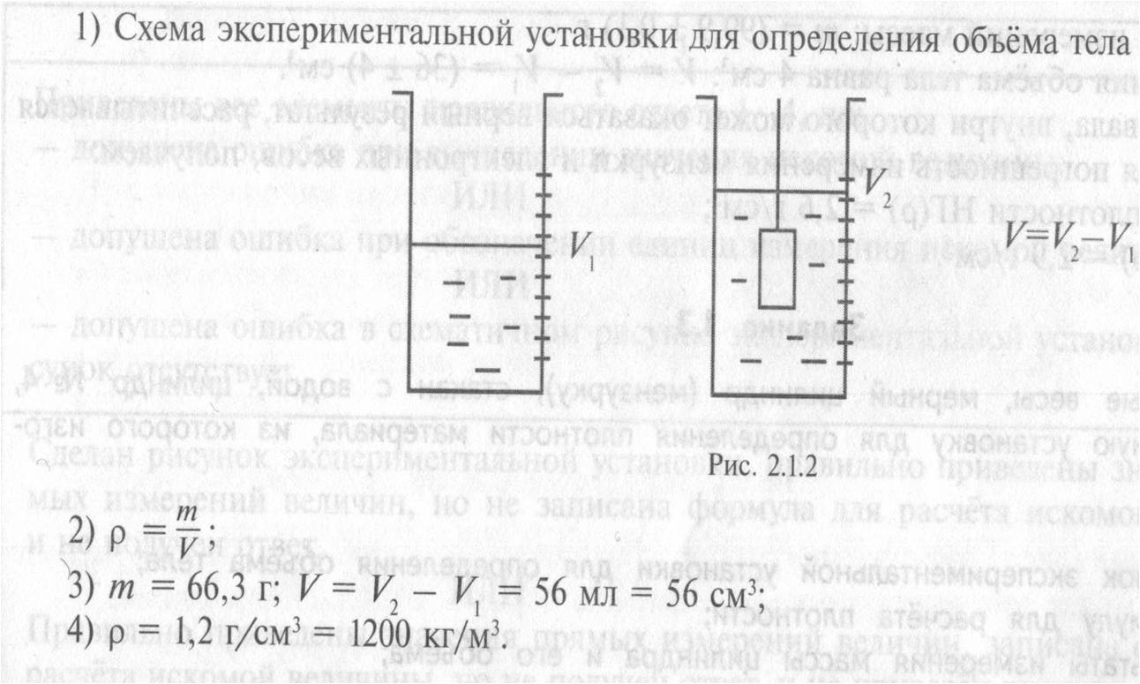
Образец возможного выполнения задания

Slide 19
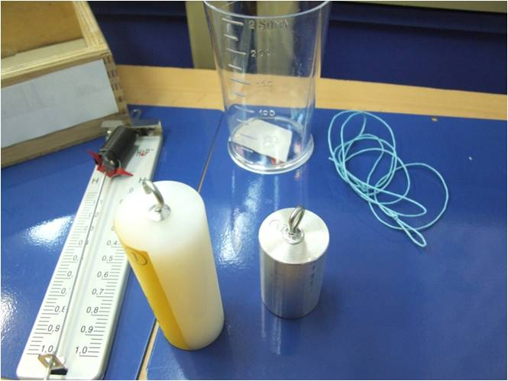
Комплект № 2
динамометр с пределом измерения 1 Н (С = 0,02 Н)
стакан с водой
пластиковый цилиндр на нити V = 56 см3, m = 66 г, обозначенный № 1
цилиндр алюминиевый на нити V = 36 см3, m = 99 г, обозначенный № 2

Slide 20
Экспериментальное задание с использованием комплекта № 2.
Определение выталкивающей силы, действующей на тело, погруженное в жидкость

Slide 21
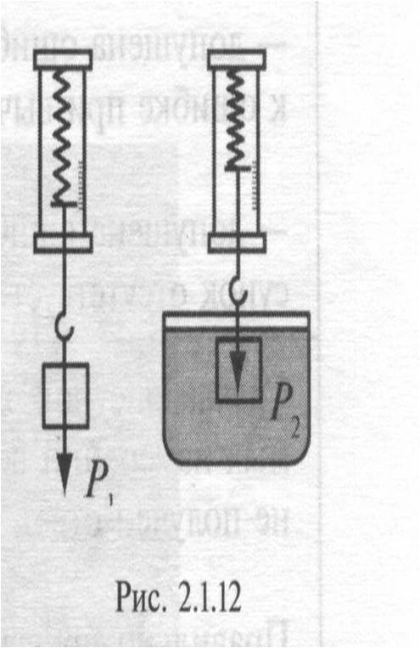
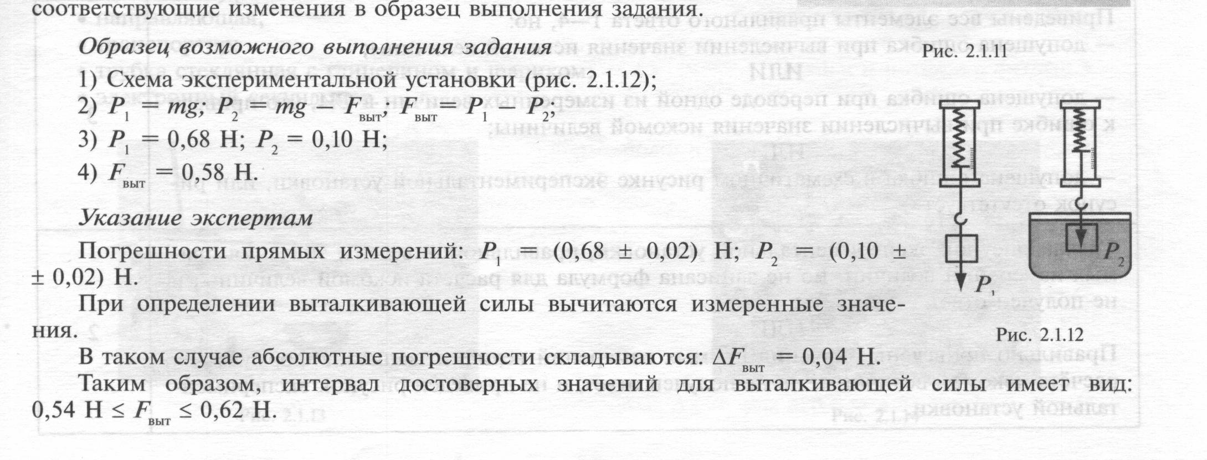
Образец возможного выполнения задания

Slide 22
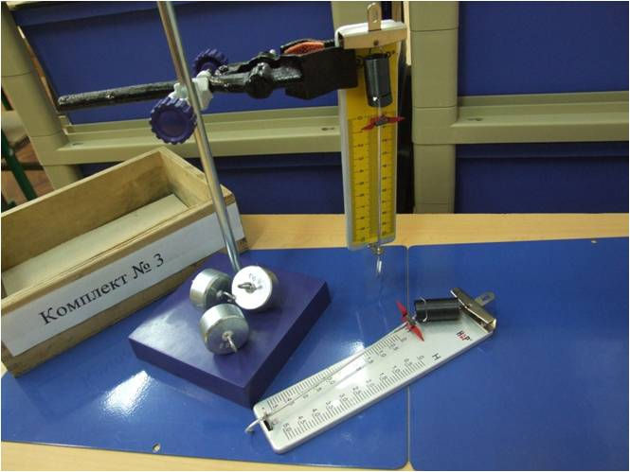
Комплект № 3
штатив лабораторный с муфтой и лапкой
пружина жесткостью (50±2) Н/м
3 груза массой по (100±2) г
динамометр школьный с пределом измерения 5 Н (С = 0,1 Н)
линейка длиной 300 мм с миллиметровыми делениями

Slide 23
Экспериментальное задание с использованием комплекта № 3.
Определение жесткости пружины

Slide 24
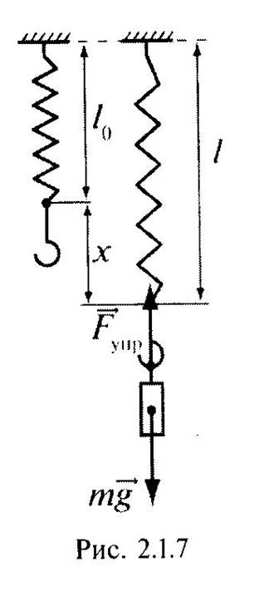
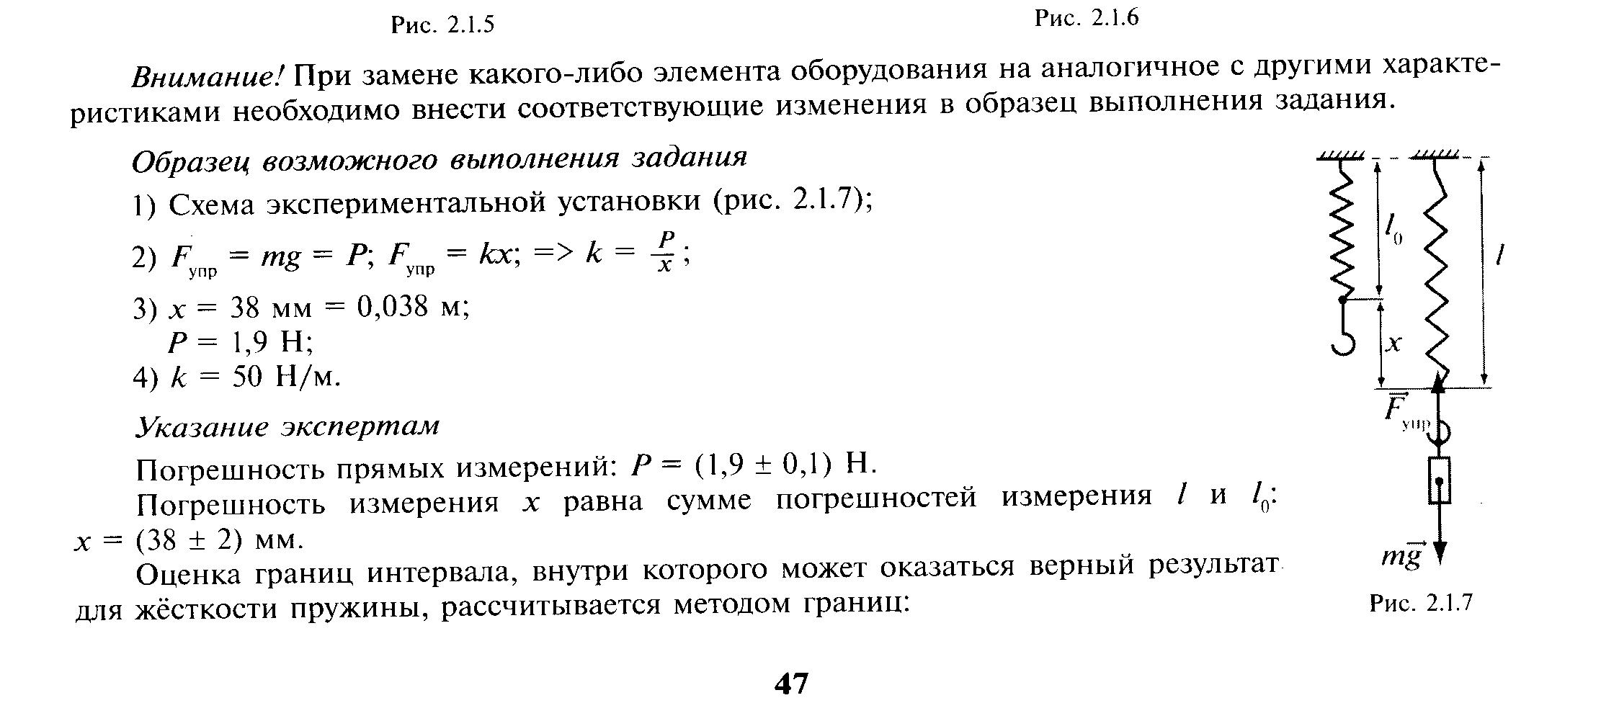
Образец возможного выполнения задания
х = 2 см = 0,02 м
Р = 1 Н
4) k = 50 H/м

Slide 25
Экспериментальное задание с использованием комплекта № 3.
Изучение зависимости силы упругости, возникающей в пружине, от степени деформации пружины

Slide 26
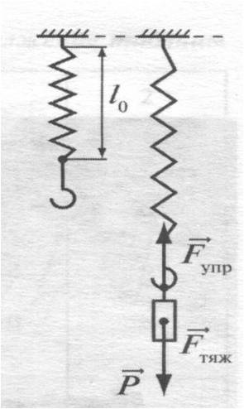
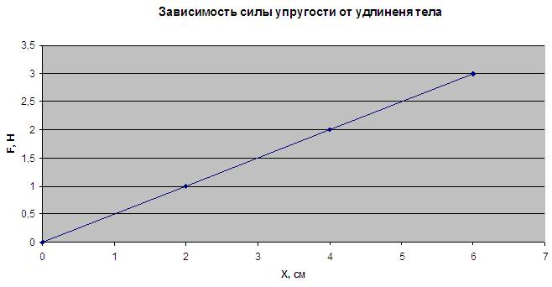
Образец возможного выполнения задания
Схема экспериментальной установки
Результаты измерений
№ | P, Н | L0, см | L, см | X, см
1 | 1 | 0 | 2 | 2
2 | 2 | 0 | 4 | 4
3 | 3 | 0 | 6 | 6
3) Вывод: При увеличении растяжения пружины сила упругости, возникающая в пружине, также увеличивается

Slide 27
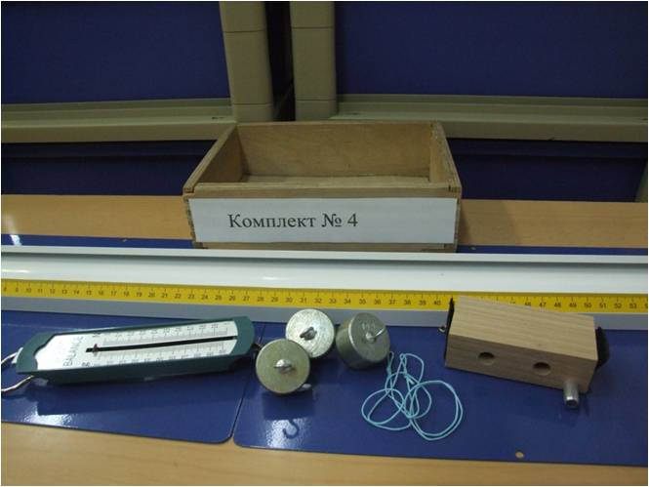
Комплект № 4
брусок с крючком на нити m = 50 г
3 груза массой по (100±2) г
динамометр школьный с пределом измерения 1 Н (С = 0,02 Н)
направляющая (коэффициент трения бруска по направляющей приблизительно 0,2)

Slide 28
Экспериментальное задание с использованием комплекта № 4.
Определение коэффициента трения скольжения

Slide 29
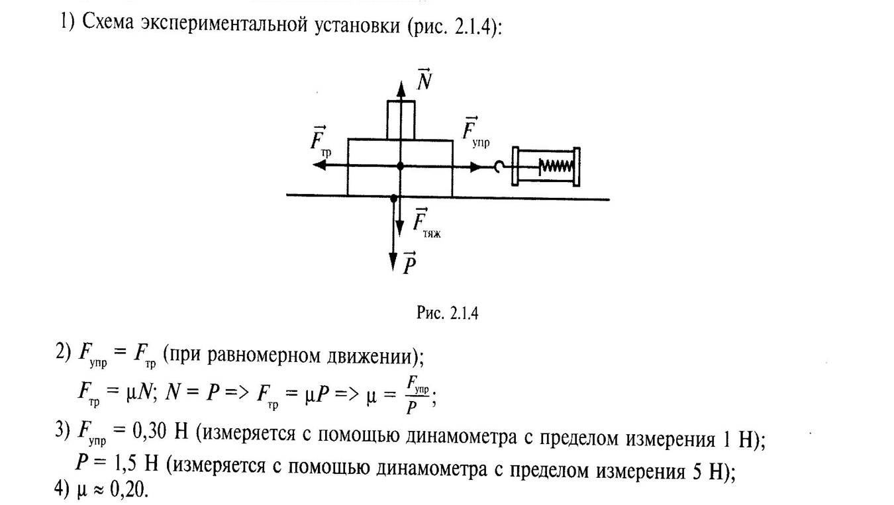
Образец возможного выполнения задания

Slide 30
Экспериментальное задание с использованием комплекта № 4.
Определение работы силы трения при равномерном движении тела по горизонтальной поверхности

Slide 31
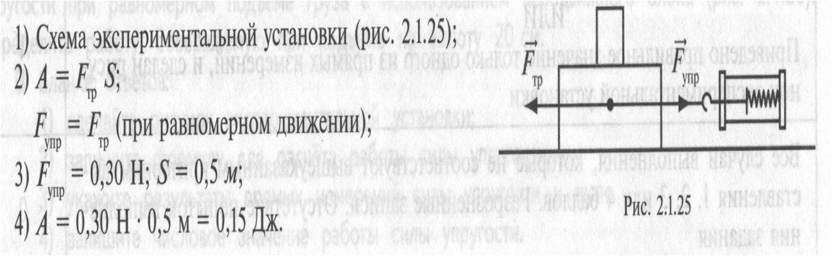
Образец возможного выполнения задания

Slide 32
Экспериментальное задание с использованием комплекта № 4.
Исследование зависимости силы трения скольжения от силы нормального давления

Slide 33
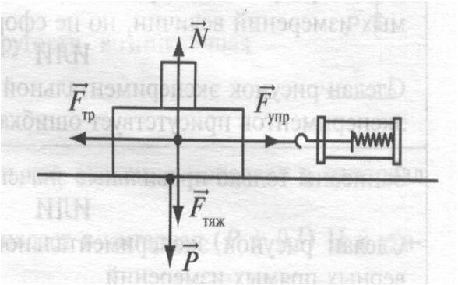
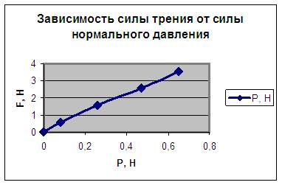
Образец возможного выполнения задания
Схема экспериментальной установки
Результаты измерений
№ | P, Н | F тр, Н
1 | 0,58 | 0,08
2 | 1,58 | 0,26
3 | 2,58 | 0,47
4 | 3,58 | 0,65
3) Вывод: При увеличении силы нормального давления сила трения скольжения, возникающая между бруском и поверхностью направляющей, также увеличивается

Slide 34
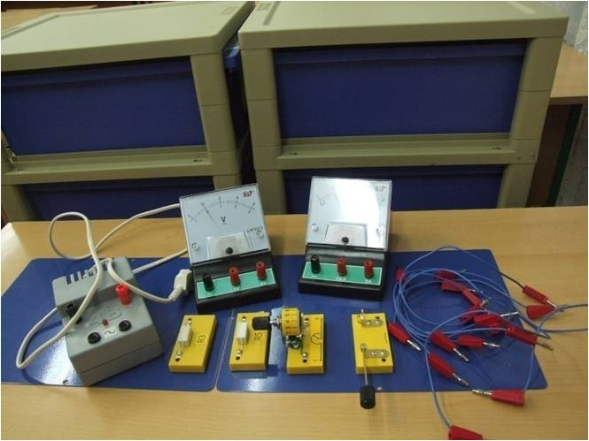
Комплект № 5
источник питания постоянного тока 5,4 В
вольтметр двухпредельный: предел измерения 3 В, С = 0,1 В; предел измерения 6 В, С = 0,2 В
амперметр двухпредельный: предел измерения 3 А, С = 0,1 А; предел измерения 0,6 А, С = 0,02 А
переменный резистор (реостат), сопротивлением 10 Ом
резистор R5 = 8,2 Ом, обозначить R1
резистор, R3 = 4,7 Ом, обозначить R2
соединительные провода, 8 шт.
Ключ
рабочее поле

Slide 35
Экспериментальное задание с использованием комплекта № 5.
Определение электрического сопротивления резистора

Slide 36
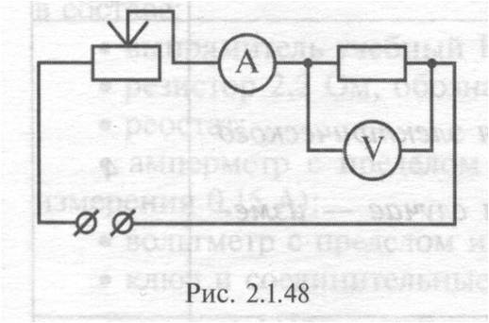
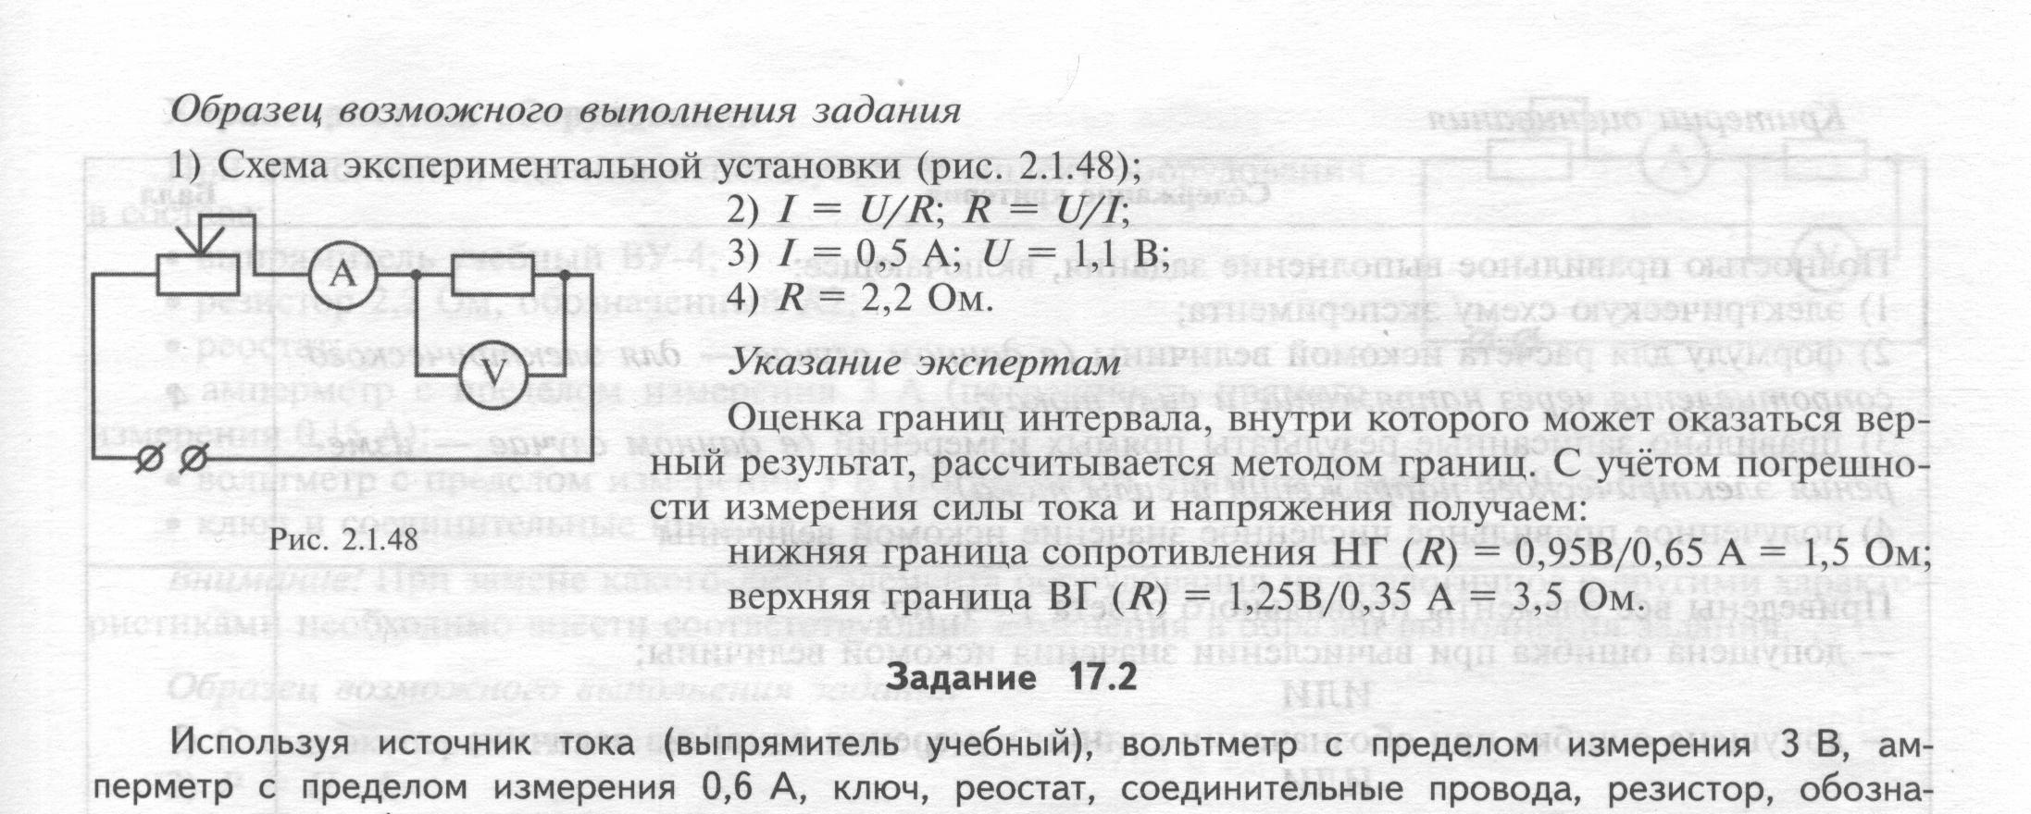
Образец возможного выполнения задания
Измерение сопротивления R3:
I = 0,3 А U = 1,4 В
4) R = 4,7 Ом

Slide 37
Экспериментальное задание с использованием комплекта № 5.
Определение мощности электрического тока, выделяемой на резисторе

Slide 38
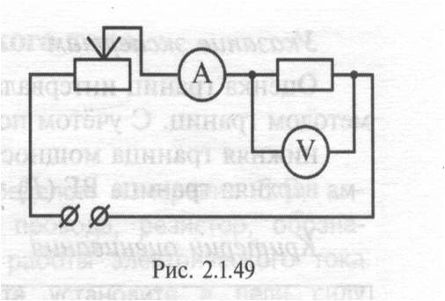
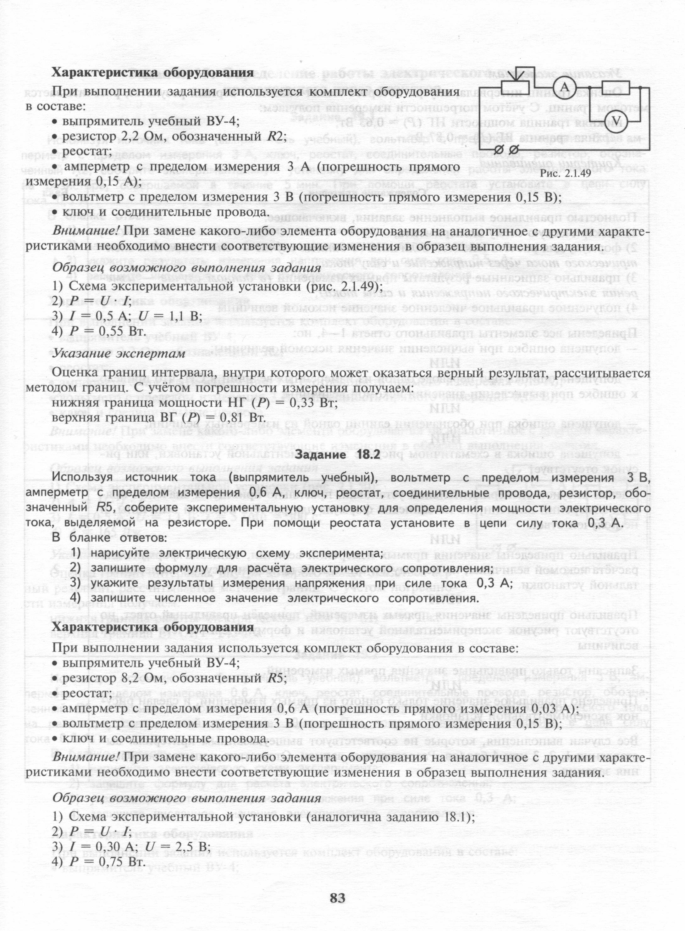
Образец возможного выполнения задания
3) Измерение мощности на R5:
U = 1,6 В I = 0,2 А
4) P = 0,32 Вт

Slide 39
Экспериментальное задание с использованием комплекта № 5.
Определение работы электрического тока, протекающего через резистор

Slide 40
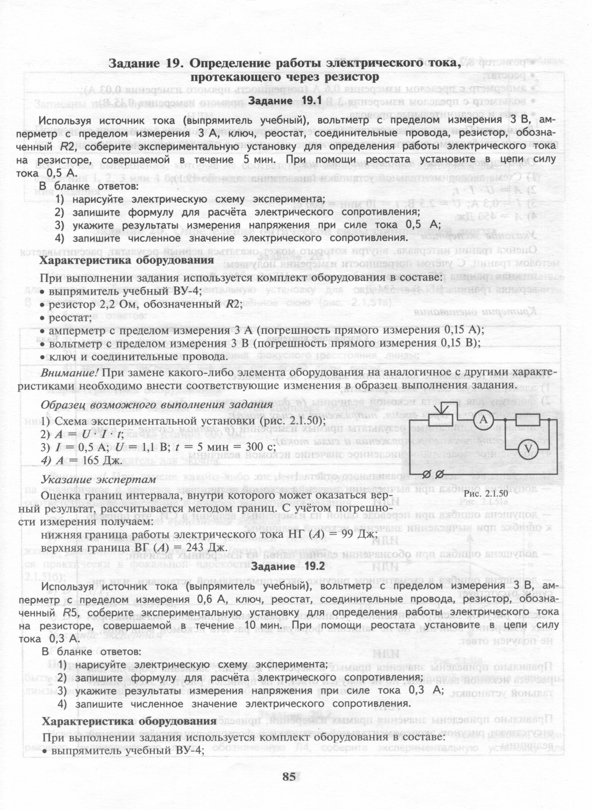
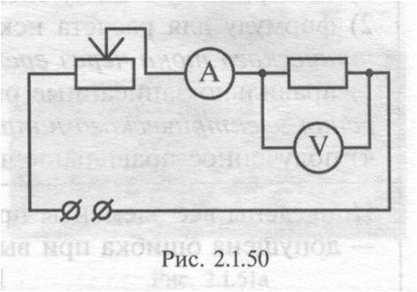
Образец возможного выполнения задания
Измерение работы на R5:
U = 1,6 В I = 0,2 А
t = 5 мин = 300 с
4) A = 96 Дж

Slide 41
Экспериментальное задание с использованием комплекта № 5.
Исследование зависимости силы тока, протекающего через резистор, от электрического напряжения на резисторе

Slide 42
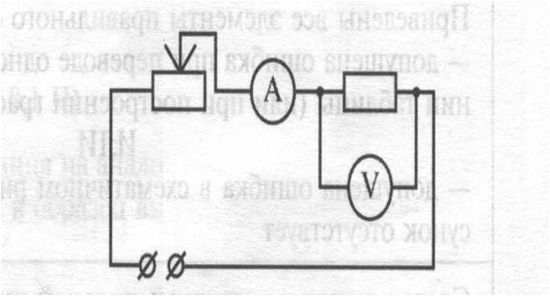
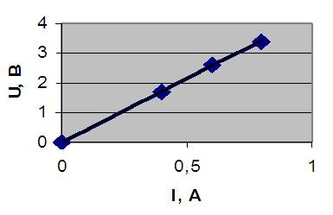
Образец возможного выполнения задания
Схема экспериментальной установки
Результаты измерений
№ | I, А | U, В
1 | 0,4 | 1,7
2 | 0,6 | 2,8
3 | 0,8 | 3,4
3) Вывод: При увеличении напряжения между концами проводника сила тока в проводнике также увеличивается

Slide 43
Экспериментальное задание с использованием комплекта № 5.
Проверка правила сложения напряжений при последовательном соединении двух резисторов

Slide 44
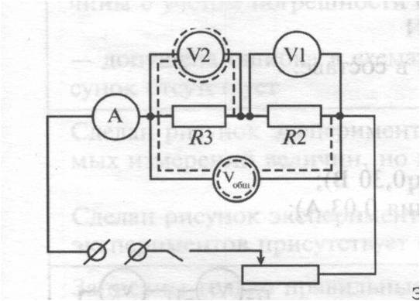
Образец возможного выполнения задания
Схема экспериментальной установки
Результаты измерений
Напряжение на резисторе R3: U3=1,1 В
Напряжение на резисторе R5: U5=1,9 В
Общее напряжение на концах цепи из двух резисторов: U = 3 В
3) Сумма напряжений U3 + U5 = 3 В
4) Вывод: Общее напряжение на двух последовательно соединенных резисторах равно сумме напряжений на каждом из резисторов.

Slide 45
Экспериментальное задание с использованием комплекта № 5.
Проверка правила для силы тока при параллельном соединении резисторов

Slide 46
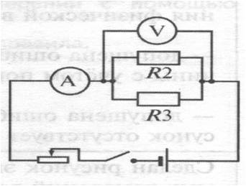
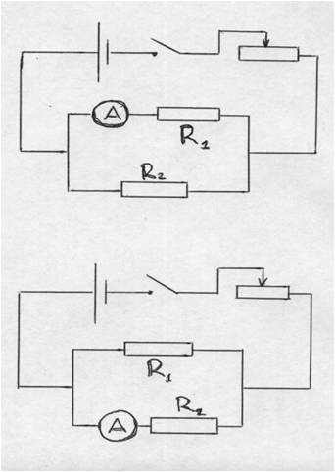
Образец возможного выполнения задания
Схема экспериментальной установки
Результаты измерений
Сила тока в резисторе R3: I3=0,32 А
Сила тока в резисторе R5: I5=0,2 А
Общая сила тока в электрической цепи : I = 0,52 А
3) Сумма сил токов I3 + I5 = 0,52 А
4) Вывод: При параллельном соединении резисторов общая сила тока до разветвления равна сумме сил тока в каждом из разветвлений.

Slide 47
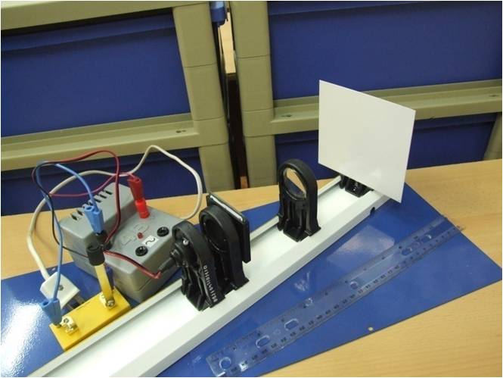
Комплект № 6
собирающая линза, фокусное расстояние F1 = (97±5) мм, обозначенная Л1
линейка длиной 300 мм с миллиметровыми делениями
экран
направляющая (оптическая скамья)
держатель для экрана
источник питания постоянного тока 5,4 В
соединительные провода
Ключ
лампа на держателе
слайд «модель предмета»

Slide 48
Экспериментальное задание с использованием комплекта № 6.
Определение оптической силы собирающей линзы

Slide 49
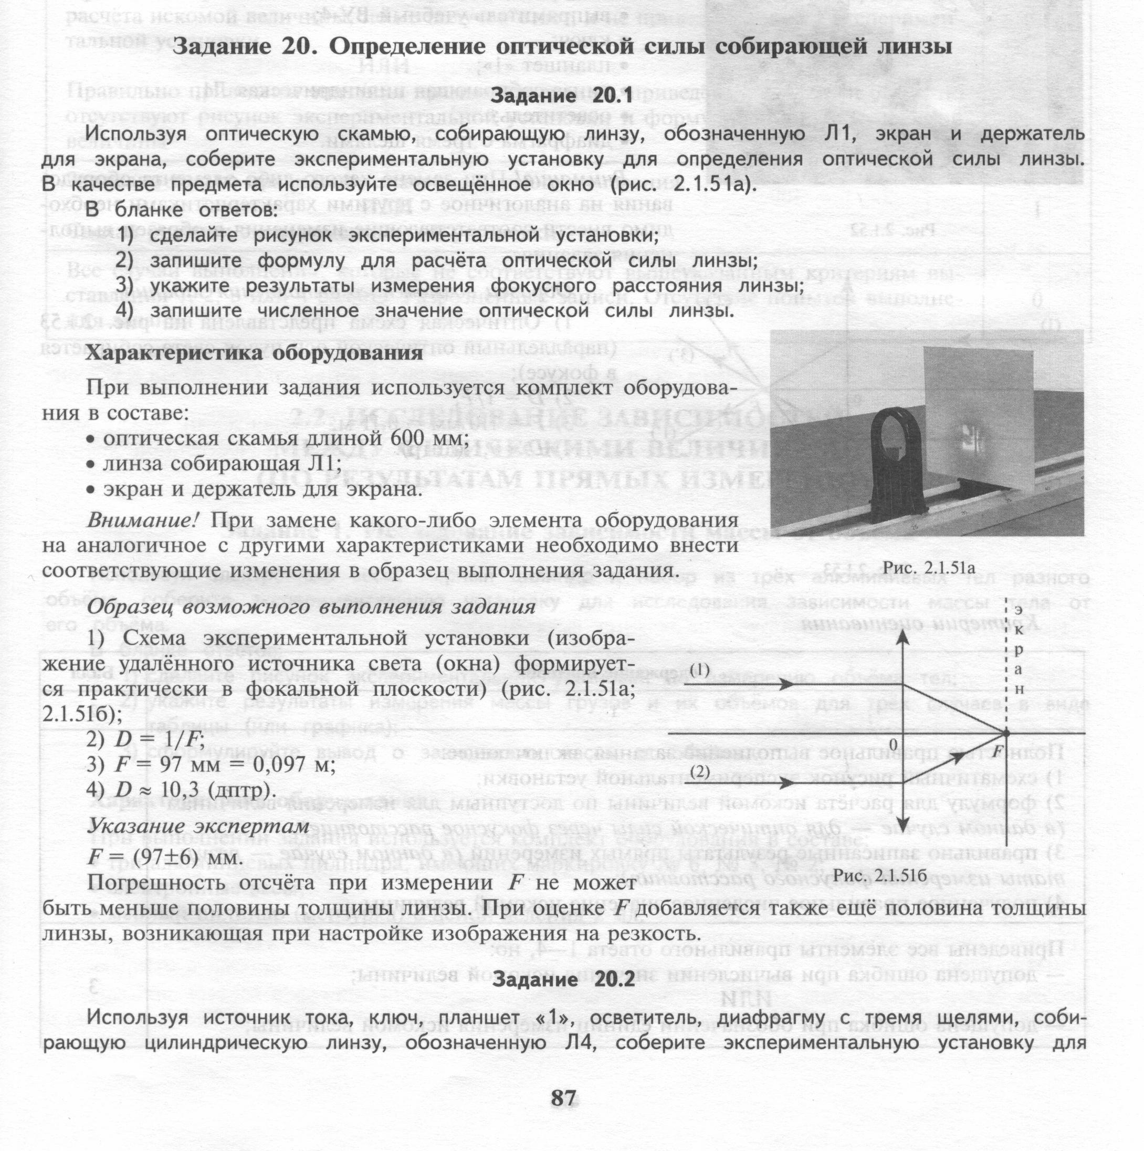
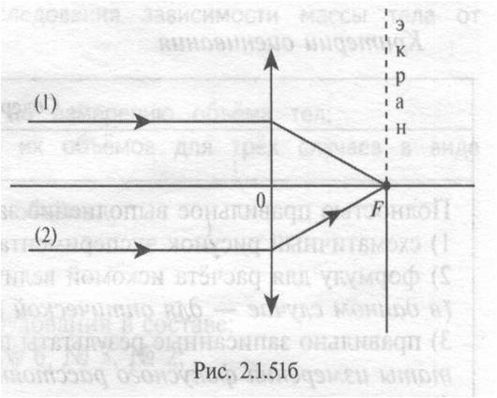
Образец возможного выполнения задания

Slide 50
Экспериментальное задание с использованием комплекта № 6.
Определение свойств изображения, полученного с помощью собирающей линзы

Slide 51
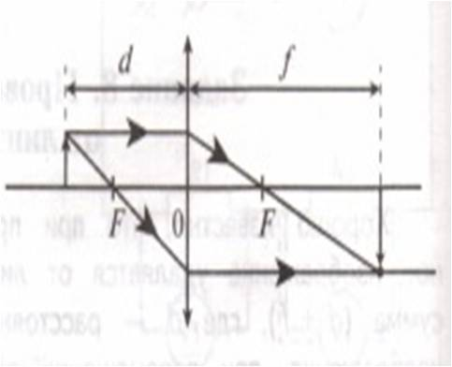
Образец возможного выполнения задания
1) Схема экспериментальной установки
2) Определение фокусного расстояния собирающей линзы с помощью удаленного окна (F=9,7 см)
3) Результаты измерений
Расстояние предмета до линзы | Свойства изображения
d < F | Мнимое, увеличенное, прямое
F < d < 2F | Действительное, увеличенное, перевернутое
d > 2F | Действительное, уменьшенное, перевернутое
4) Вывод: При удалении предмета от линзы изображение предмета из мнимого переходит в действительное, а его размеры уменьшаются.

Slide 52
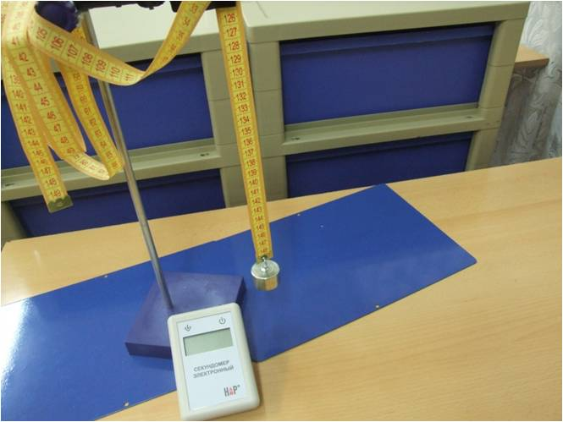
Комплект № 7
штатив с муфтой и лапкой
специальная мерная лента с отверстием
груз массой (100±2) г
электронный секундомер

Slide 53
Экспериментальное задание с использованием комплекта № 7.
Определение периода и частоты колебаний математического маятника

Slide 54
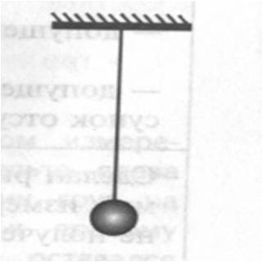
Образец возможного выполнения задания
Схема экспериментальной установки
Измеряем время 10 полных колебаний при длине нити 25 см:
t = 13,95с N = 10
T = t/N = 1,395 c
ν = N/t = 0,72 Гц

Slide 55
Экспериментальное задание с использованием комплекта № 7.
Изучение зависимости периода колебаний математического маятника от длины нити

Slide 56
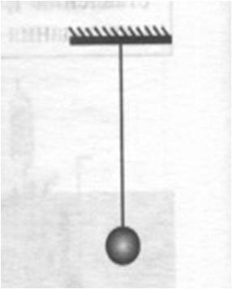
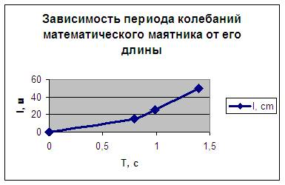
Образец возможного выполнения задания
Схема экспериментальной установки
Результаты измерений
Длина маятника | 15 см | 25 см | 50 см
Время 10 колебаний, с | 7,97 | 9,878 | 13,95
Период колебаний, с | 0,797 | 0,9878 | 1,395
3) Вывод: При увеличении длины маятника период колебаний увеличивается. Как видно из графика, достоверно можно утверждать, что период колебаний не прямо пропорционален его длины.

Slide 57
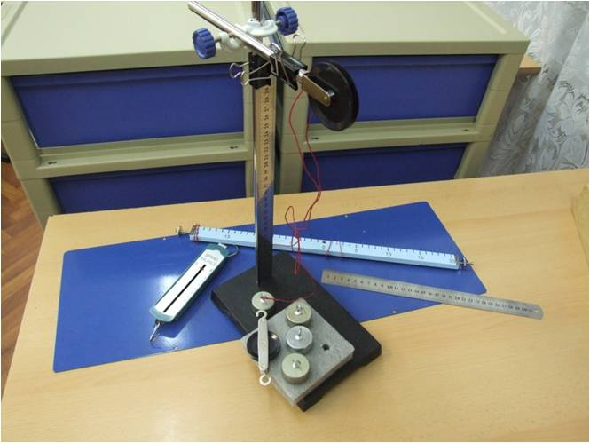
Комплект № 8
штатив с муфтой
Рычаг
блок подвижный
блок неподвижный
Нить
3 груза массой по 100±2 г
динамометр школьный с пределом измерения 5 Н (С = 0,1 Н)
линейка длиной 300 мм с миллиметровыми делениями

Slide 58
Экспериментальное задание с использованием комплекта № 8.
Определение момента силы, действующего на рычаг

Slide 59
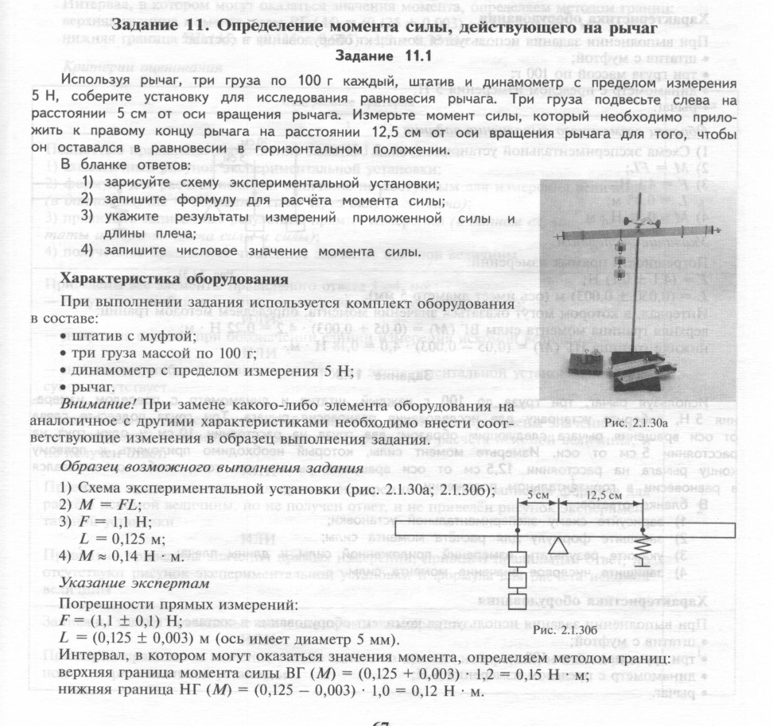
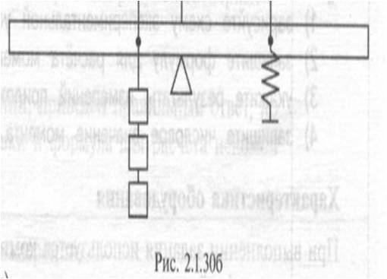
Образец возможного выполнения задания

Slide 60
Экспериментальное задание с использованием комплекта № 8.
Определение работы силы упругости при подъеме груза с использованием подвижного блока

Slide 61
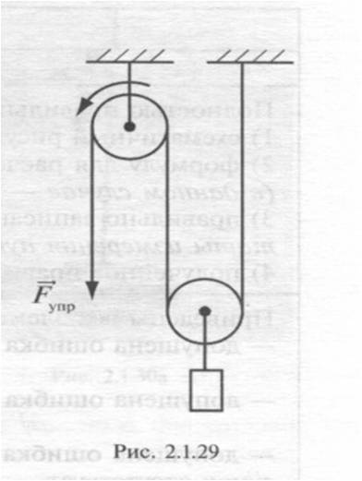
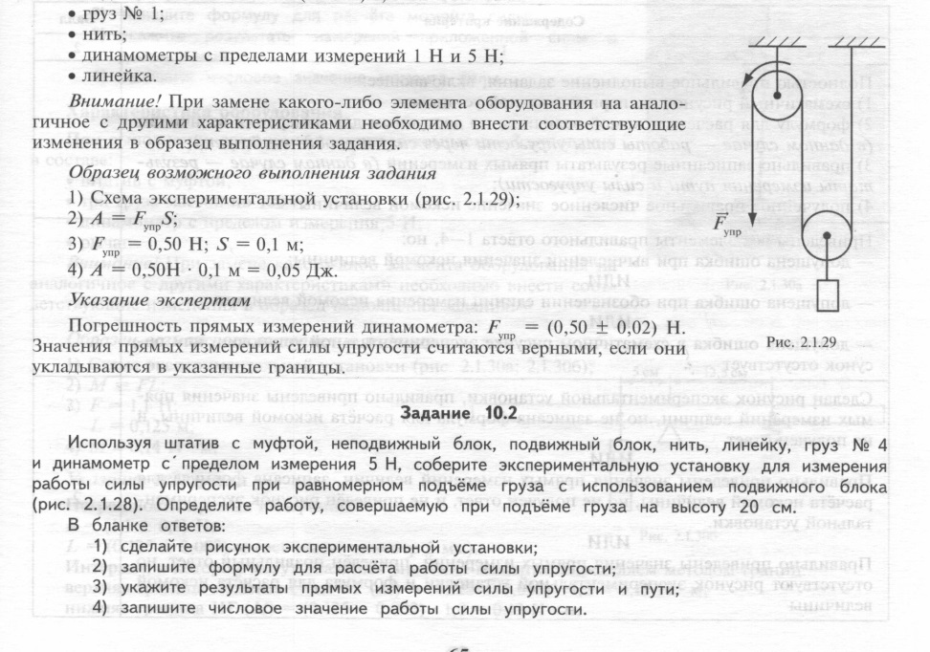
Образец возможного выполнения задания

Slide 62
Экспериментальное задание с использованием комплекта № 8.
Определение работы силы упругости при подъеме груза с использованием неподвижного блока

Slide 63
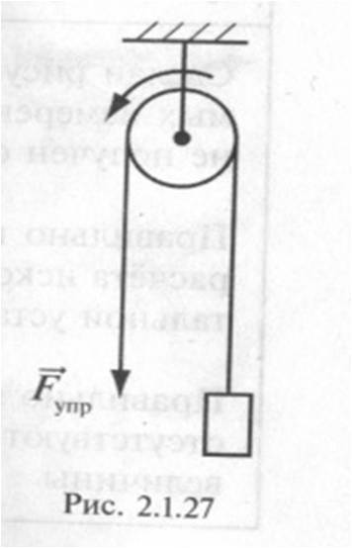
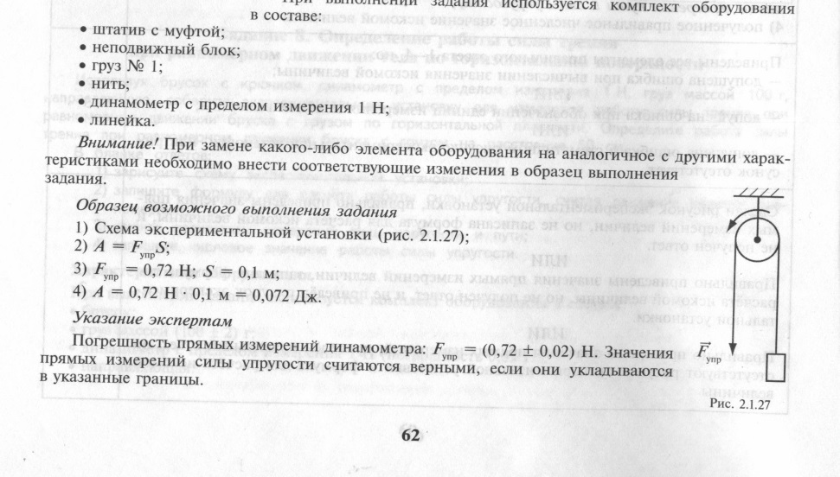
Образец возможного выполнения задания

Slide 64
Экспериментальное задание с использованием комплекта № 8.
Исследование равновесия рычага

Slide 65
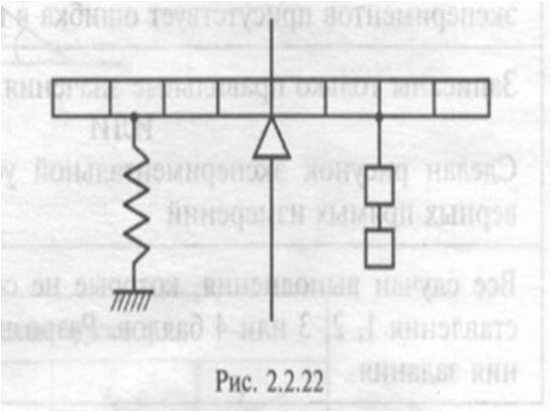
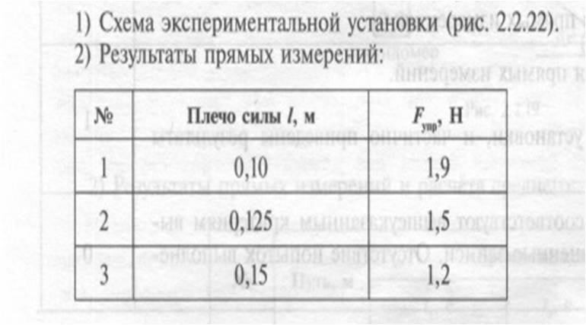
Образец возможного выполнения задания
3) Вывод: При увеличении плеча силы величина силы, удерживающей рычаг в равновесии, уменьшается.

Slide 66
При проведении экспериментального задания с использованием необходимых комплектов оборудования обучающийся должен оформить задание строго с тем планом, который указан в задании.
Ознакомиться с примерным оформлением экспериментальных заданий и их оценивание можно в документе:
«Методические рекомендации для экспертов
территориальных предметных комиссий по проверке выполнения заданий с развернутым ответом экзаменационных работ выпускников IX классов общеобразовательных учреждений» в 2010 году.

